Slide 1


实验一：文本分类

Slide 2
流程
该任务是一个10分类任务。
将训练数据自行划分训练集和验证集（固定划分或多折交叉验证）
将文本映射成向量（TF-IDF/Word2vec/Fasttext/Glove/Bert/XLNet）
通过训练集训练分类器（SVM/MLP/TextCNN/TextRNN/Bert...）
测试集只提供texts，将最终预测结果保存为results.txt文件。

Slide 3
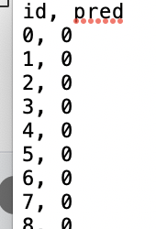
注意事项
必须要实现的四种方法：逻辑回归/SVM/MLP/决策树
最终提交的results.txt文件的格式要与submit_sample.txt文件一致。
不能使用额外训练数据训练模型。
（用huggingface上的预训练模型的checkpoint是可以的）

Slide 4
可以用的工具
TF-IDF/SVM ----> sklearn
Word2vec/Fasttext/Glove ----> torchtext/gensim
BERT ----> Transformer(https://huggingface.co/)
MLP/CNN/RNN... ----> PyTorch/Tensorflow/Keras
Prompt Learning ---> BART/T5/GPT(hugging face)

Slide 5
提交要求
提交内容：代码+报告+预测文件。
提交命名：学号+姓名+实验一。
提交到邮箱：
程瑶<18697092891@163.com>
截止时间：10月13号24点

